Slide 1


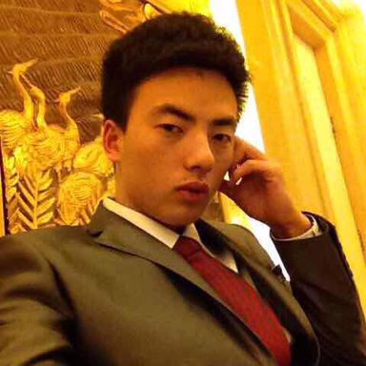
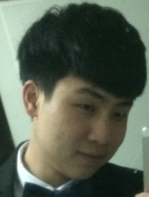
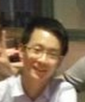
桓睿科技-项目六组唯品会网页制作介绍
张少凯
张哲
王家晋
2.登录
3.注册
1.美妆
优秀PPT下载：www.1ppt.com/xiazai/
4.首页 5.购物车结算
赵书缘
王锐
6.生活
7.家居家电

Slide 2
网页设计宗旨
1.用最小的空间展示最丰富的内容
2.一切以用户的角度进行网页制作
3.简约而不失优美

Slide 3
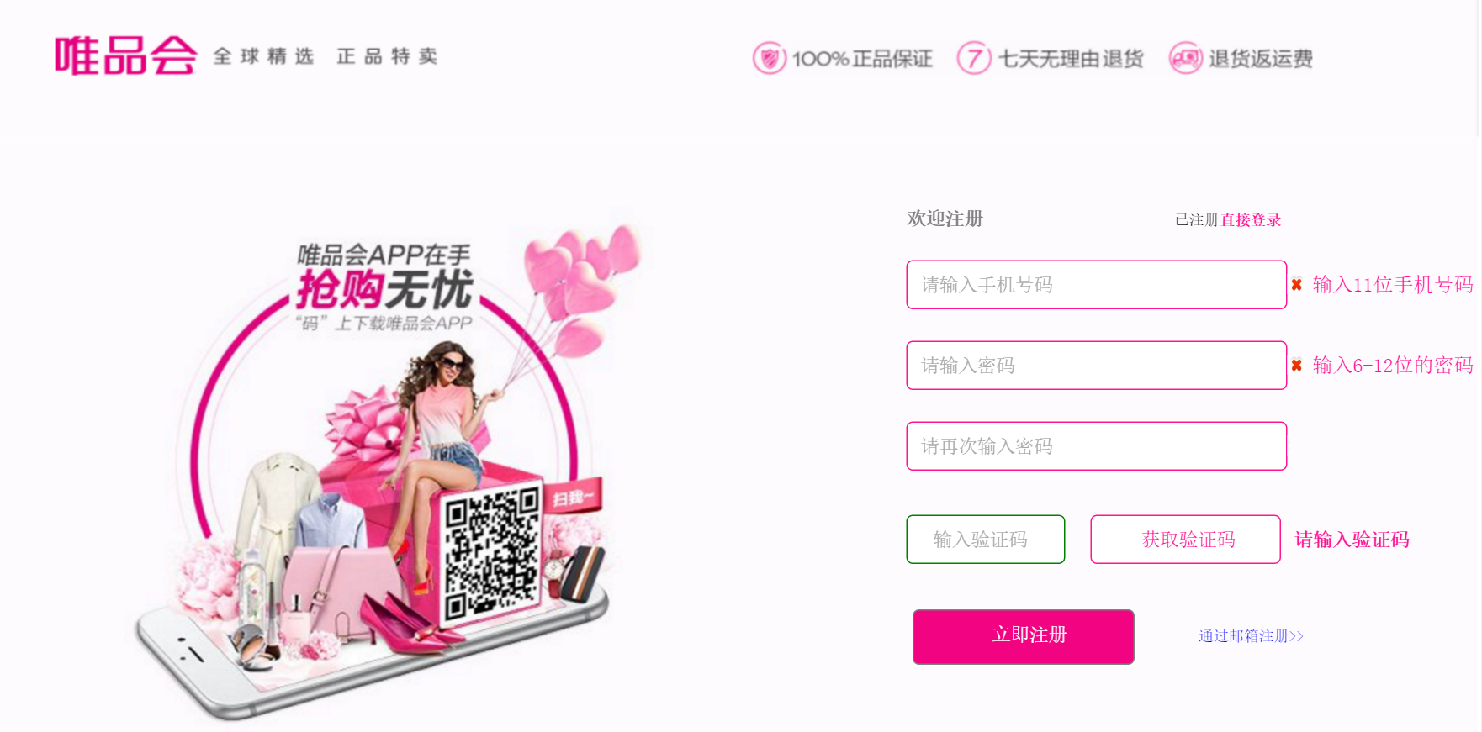
网页介绍——登录 注册
输入提示
错误提示
验证码获取
样式改变

Slide 4
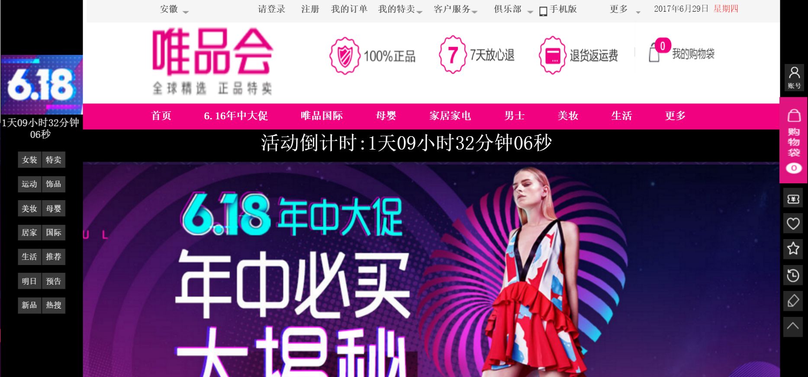
网页介绍——首页
活动倒计时
类别跳转
菜单选择
产品动画展示

Slide 5
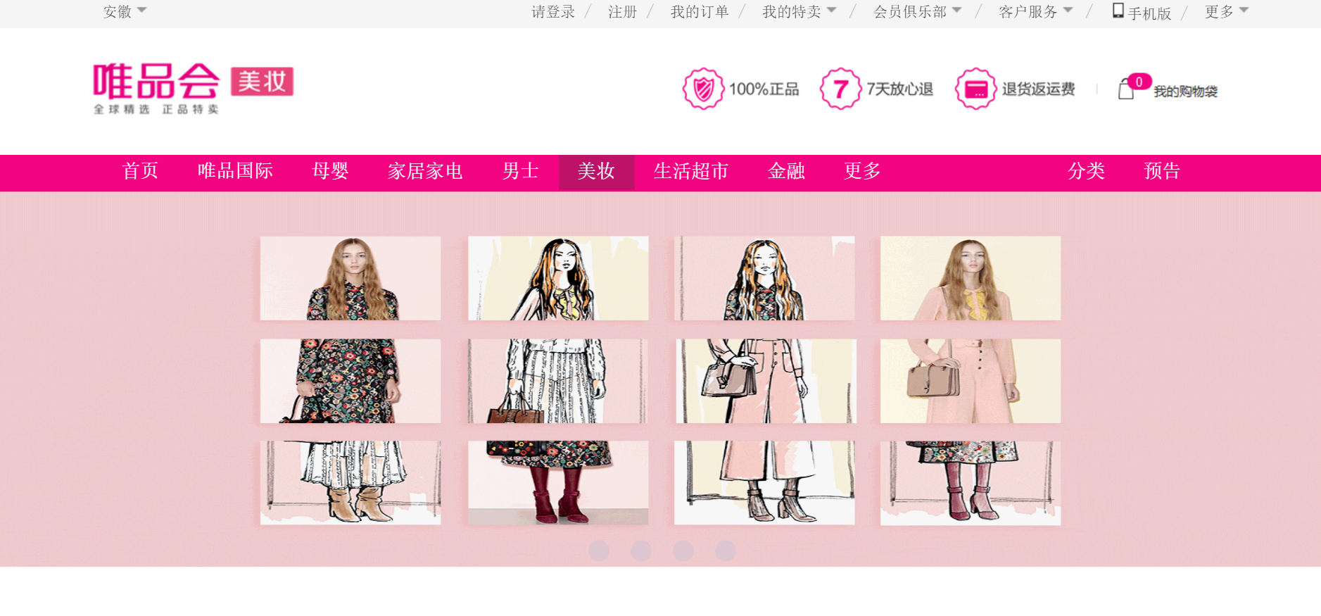
网页介绍——美妆
商品滚动显示
商品选择特效

Slide 6
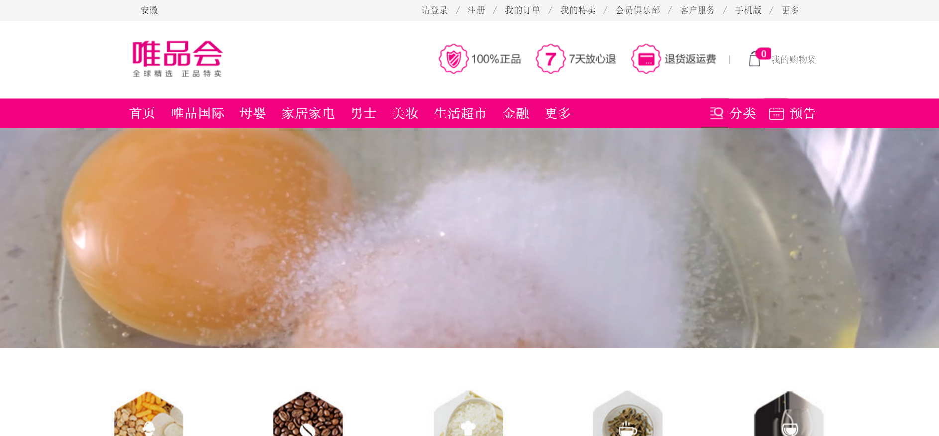
网页介绍——生活超市
最新产品视频展示
下拉悬浮显示
类别跳转

Slide 7
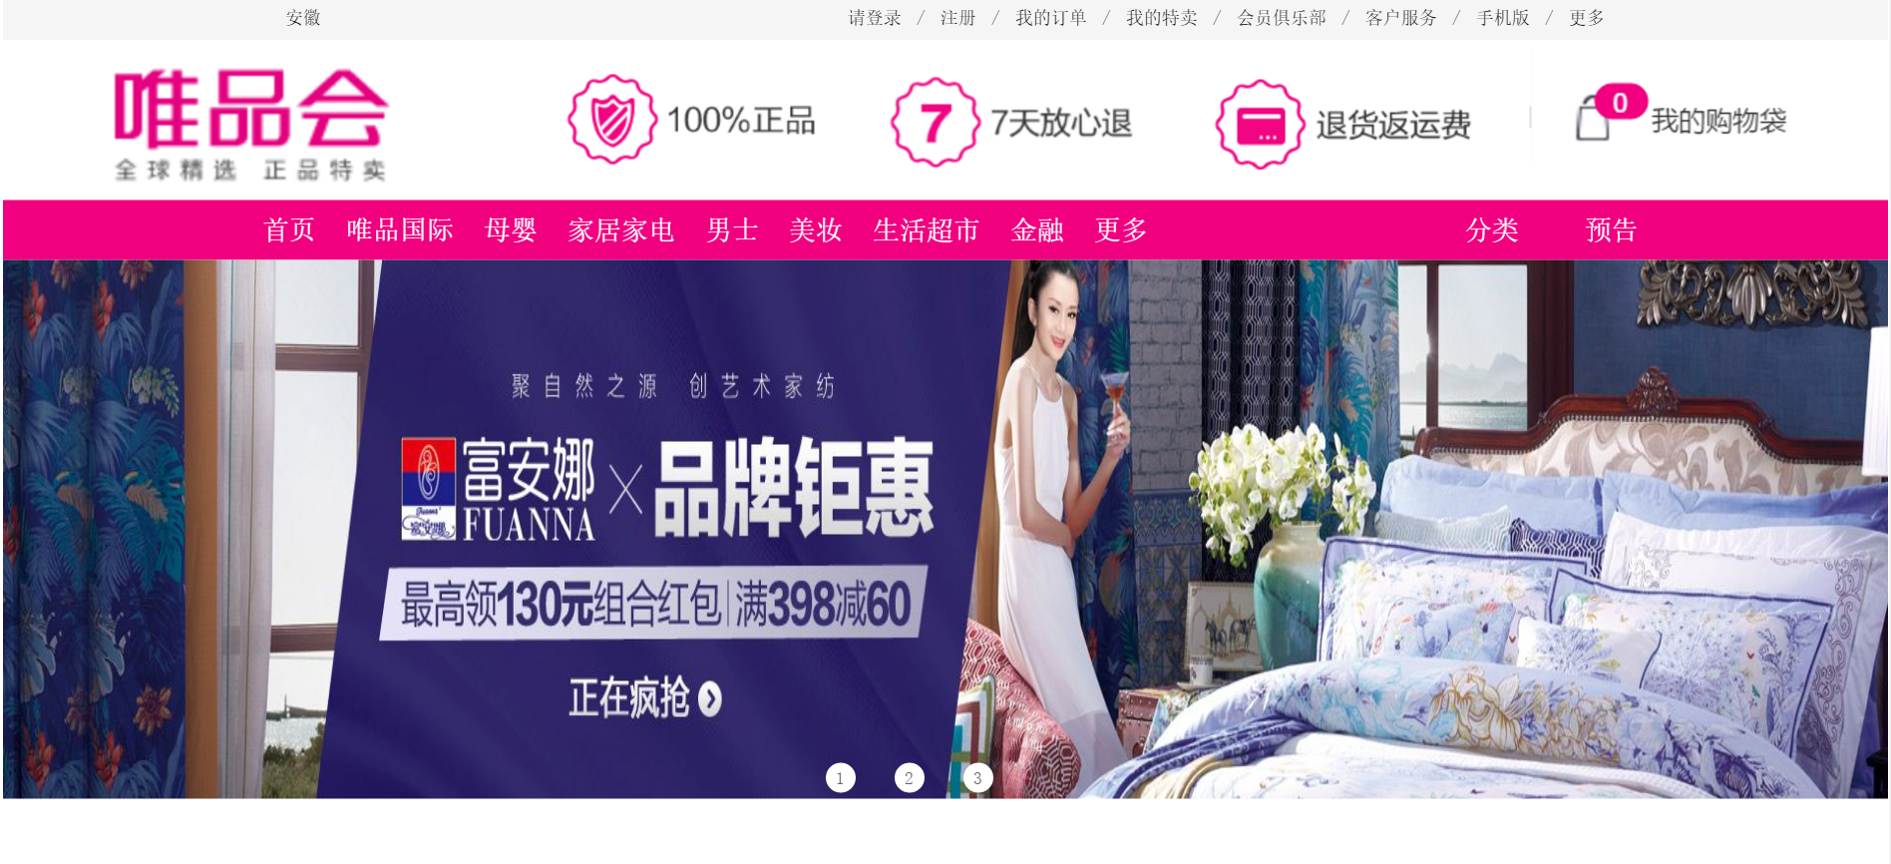
网页介绍——家居家电
品牌特惠滚动显示
热门分类实时查看
类别跳转

Slide 8
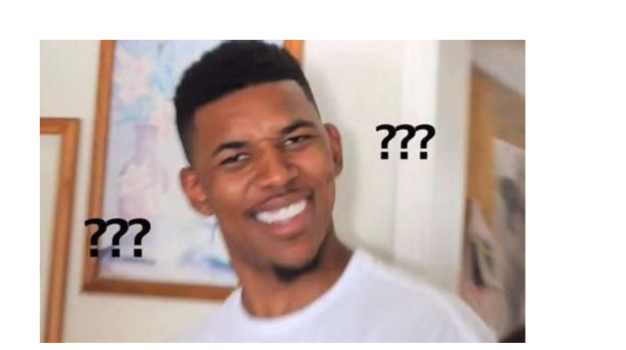
请提问

